Slide 1
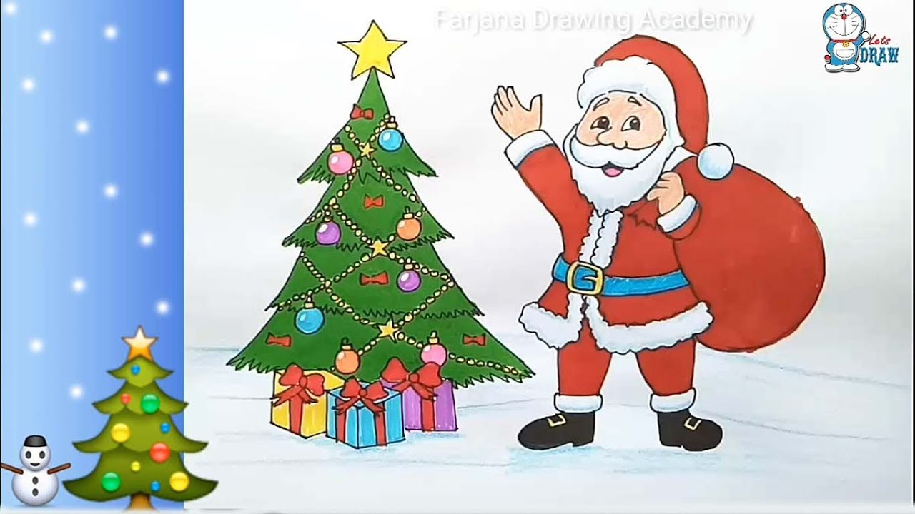

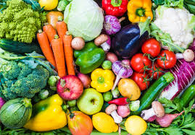
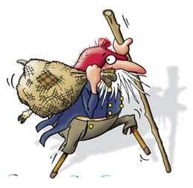
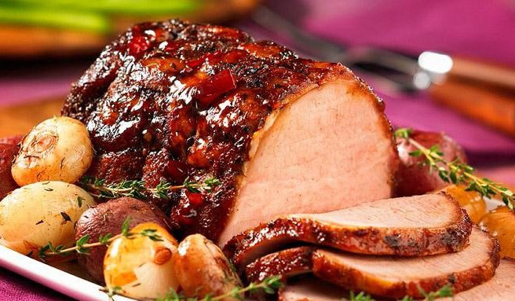
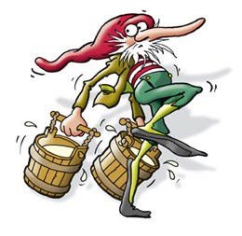
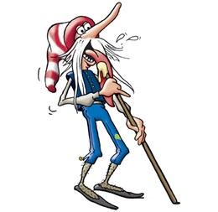
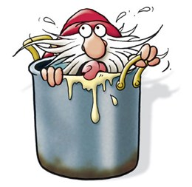

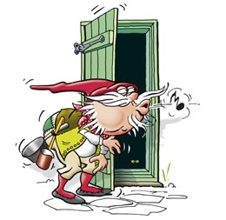
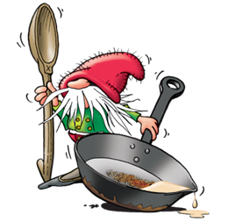
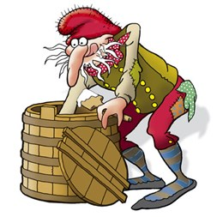
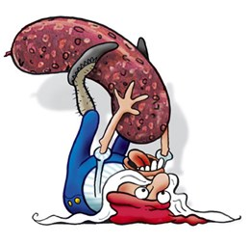

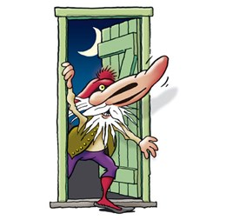
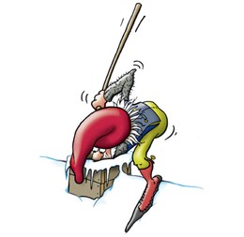


Matseðill Krílasels fyrir Desember
Dags | Mánudagur | Þriðjudagur | Miðvikudagur | Fimmtudagur | Föstudagur
01-05 des. | Spagetti bolognese | Plokkfiskur með rúgbrauði og osti. | Kjúklingaréttur í vorlaukssósu með grænmeti og hrísgrjónum | Steiktur fiskur með br. osti, lauksmjöri, grænmeti og sætum kartöflum. | Matarmikil jalapelo tómatsúpa með hvítlauksbrauði.
08-12 des. | Ísl. Kjötsúpa. | Fiskur í mango chutney sósu með hrísgrjónum. | Grænmetisbuff með bernaisesósu. | Steiktur fiskur með br. osti, lauksmjöri, grænmeti og sætum kartöflum. | Hamborgarahryggur með grænmeti og kartöflum.
15-19 des. | Lasagne | Nætursaltaður fiskur með br. smjöri, grænmeti og rúgbrauði. | Kjúklingaréttur í ostrusósu með grænmeti og hrísgrjónum | Steiktur fiskur með br. osti, lauksmjöri, grænmeti og sætum kartöflum. | Matarmikil blómkálsúpa með hvítlauksbrauði.
22-26 des. | Ísl. Kjötsúpa. | Soðin ýsa með fiskisósu grænmeti og kartöflum. | Frí Aðfangadagur | Frí Jóladagur | Frí Annar í jólum
29-31 des. | Carbonate skinkupasta | Skyr og rjómi. | Frí Gamlársdagur. | Frí Nýjársdagur

